Slide 1
KOMMUNIKASJONS- STRATEGI
Notes:
Jeg ble egentlig invitert til å holde et foredrag her i dag om markedsføring, men for meg er markedsføring bare et element i et større bilde. Jeg har derfor lyst til å snakke om kommunikasjon og kommunikasjonsstrategi.

Slide 2
Kort om meg:
56 år
27 års ledererfaring fra kommunal sektor
11 år som biblioteksjef (- 2 år med utdanning)
Sauebonde
Prosjektleder
Saueklipper
Kulturhusleder
Kulturkonsulent
Biblioteksjef
Redaktør
Næringssjef
Kinosjef
Klauvskjærer
Bokhandlermedhjelper
Lærer

Slide 3
Hva skal jeg snakke om?
Kommunikasjon – hva er det?
Kommunikasjonsplanlegging
Kommunikasjonsstrategi
Profilering
Grafisk profil - logo
Merkevarebygging – innhold – identitet!
Omdømmebygging
Mine personlige erfaringer og tips

Slide 4
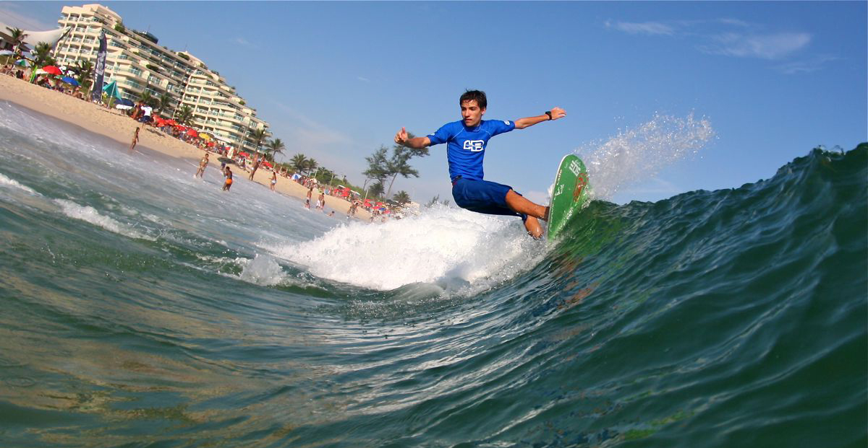
Det er morsommere å surfe på en medgangsbølge enn å gå i motbakke.
-men hvordan komme seg på toppen av bølgen?
Notes:
Det er nå en gang sånn at det er morsommere å surfe på en medgangsbølge enn å gå i motbakker! Måten å komme seg opp på toppen av bølgen har jeg gjort meg en god del tanker om.

Slide 5
Notes:
For det første: Det sitter i hodet! På deg selv, og på dine medarbeidere. Så det gjelder å kommunisere at vi er i medgang – at pilene peker oppover! Hvis du får alle rundt deg til å tro på at det er slik, så blir det slik.
Det er nesten ikke grenser for hva et personale kan løfte i flokk om de trives, er motiverte, stolte over arbeidsplassen sin, og har følelsen av å seile i medvind.
Internkommunikasjon er nøkkelen → motivasjon

Slide 6
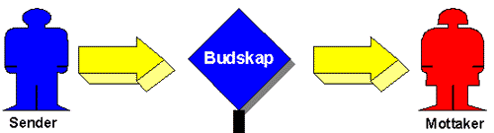
Kommunikasjon
Notes:
Hva er kommunikasjon – et helt fag i seg selv
Kommunikasjon er nøkkelen til suksess, faglig og personlig! En ferdighet!
Noen har et medfødt talent, men alle kan lære. Det er som å lære å sykle, når du først har lært det, går det av seg selv. Jo mer du øver, jo flinkere blir du!
En forenklet modell
Virkeligheten er for kompleks til å fremstilles i et skjema!

Slide 7
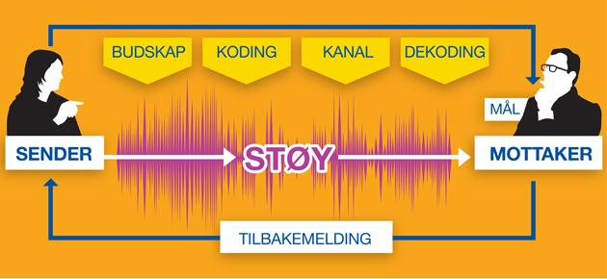
Kommunikasjon
Prosessmodellen
Notes:
Avsender → koding → støy →dekoding →mottaker → tilbakemelding
Koding →dekoding → tolking
Hviskeleken –

Slide 8
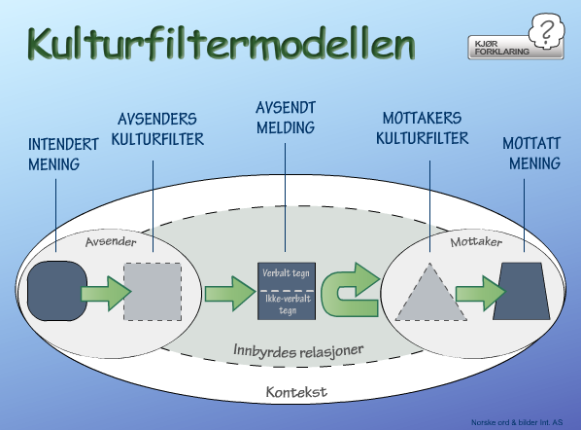
Kommunikasjon
Notes:
Vi må vite noe om mottakers kultur og begrepsverden!
Kulturell kontekst – ironi, motsigelser. «Her var det godt og varmt!» «Det var lite gøy!»
Stammespråk – bare for innvidde? Hva mener vi f.eks. med «skjønnlitteratur»?
Enkelt språk

Slide 9
Kommunikasjon
Reklame for hodepinetablett
Hva er budskapet?
Kan det misforstås?
Notes:
Reklamen fungerte fint i Europa og Asia, men ikke i Nord-Afrika – hvorfor ikke?

Slide 10
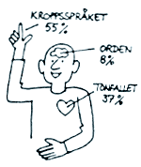
Kommunikasjon
Verbal
Non-verbal
Koding → dekoding
Persepsjon
Tolking
Notes:
Verbal – non-verbal kommunikasjon
Persepsjon:
Selektiv tolkning - Vi stenger ute de sanseinntrykkene som ikke er interessante for oss
Vi organiserer sanseinntrykkene slik at de passer inn og gir mening for oss
Avhengig av vår oppmerksomhetskapasitet
Inntrykkene organiseres, og tillegges mening – ut fra tidligere erfaringer
Vi legger til deler som mangler
Tolking: Sosiale og kulturelle forutsettinger. Stammespråk.

Slide 11
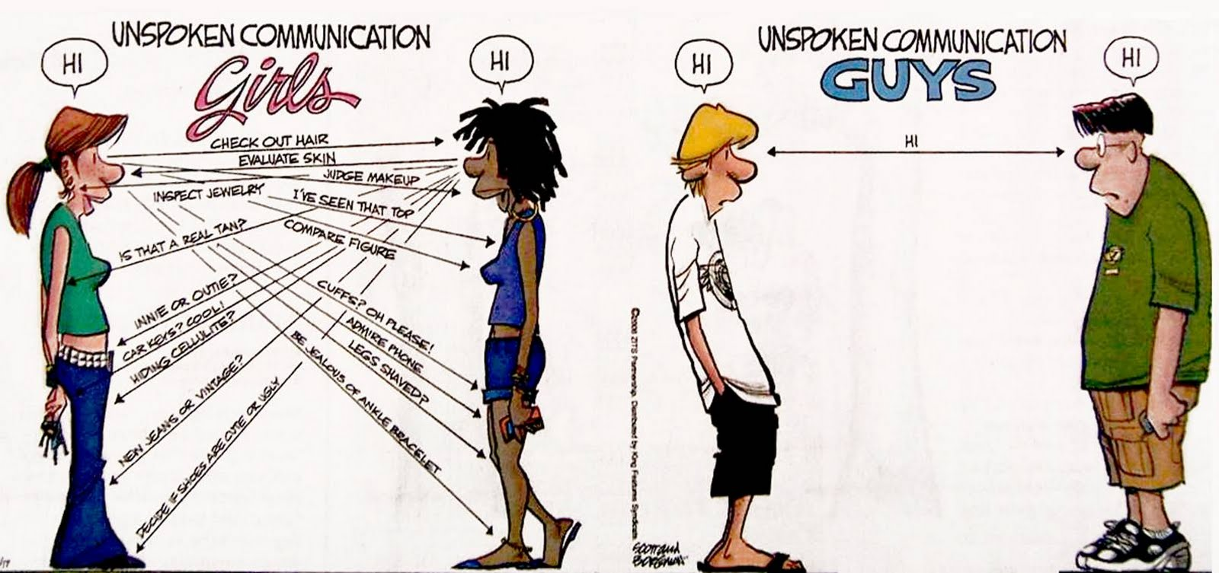
Kommunikasjon
Notes:
Non-verbal kommunikasjon kan være komplisert!

Slide 12
Kommunikasjon
Det største problemet
med kommunikasjon,
er illusjonen om at den har funnet sted.
George Bernard Shaw

Slide 13
Kommunikasjonsplanlegging
Nå-situasjonen
Kommunens kommunikasjonsplan
Rammebetingelser
Kartlegging av interessenter
Analyse av informasjonsarbeidet
Analyse av omdømme
Analyse av utviklingstrekk
Definere satsingsområder
Notes:
Først litt helt generelt om kommunikasjonsplanlegging. Dette finnes det masse info om på nettet.
Kommunen har kanskje en plan som kan være verdt å se på?
Man må kartlegge sine rammebetingelser, organisatorisk, økonomisk, kompetansemessig.
Interessentene må kartlegges nøye
Analyse
Dette innebærer å finne ut hva vi må ta med i betraktningen når vi skal lage en strategisk plan – alt som kan påvirke valgmulighetene våre.
Hvordan framstår organisasjonen i samfunnsbildet?
Kommunikasjon vurderes sammen med utviklingen av:
Lover og forskrifter
Økonomi – budsjettilgang
Teknisk infrastruktur
Organisatorisk – sammenslåinger, nedleggelser, omstillinger
Utviklingstrekk – hvilken vei går utviklingen, hvilke kanaler blir aktuelle, teknologisk utvikling etc.

Slide 14
Kommunikasjonsplanlegging
2. Hvor vil vi?
Misjon, visjon, posisjon
Omdømme
Ressurser
Satsingsområder
Strategi
Intern forankring
Notes:
Hva er vår misjon (hvorfor er vi her?) – hva er vår visjon (hvor skal vi hen?)
Hvem er våre målgrupper – hvilket omdømme har vi i dag?
Hvilke ressurser har vi til rådighet?
Hva blir våre viktigste satsingsområder?
Strategivalg
Alt må forankres internt, hele veien!

Slide 15
Kommunikasjonsplanlegging
3 Hvordan kommer vi dit?
Motivering internt
Implementering internt
Valg av strategi
Valg av informasjonskanaler
Opplæring
Gjennomføring
Notes:
Det handler om å motivere! All endring genererer motstand. Man må motivere for endring!
Intern implementering / involvering

Slide 16
Kommunikasjonsstrategi
Analyse
Målsetting
Målgrupper
Strategivalg
Hva skal kommuniseres?
Valg av kanaler
Utforming
Notes:
Situasjons- og problemanalyse
Når vi skal planlegge informasjonstiltak, er det nyttig å begynne med en kort beskrivelse av den aktuelle situasjonen på området.
Mål
På grunnlag av analysen stilles det opp hovedmål - hva vi vil oppnå med informasjon og kommunikasjon? Disse kan om nødvendig deles opp i mindre, og mer presise, delmål tilpasset ulike målgrupper.
Ønsker du å få oppmerksomhet om saken, skape debatt og engasjement?
Øke kunnskap, endre holdning, eller, enda vanskeligere, endre atferd?
Målgrupper
Problemer og mål knytter seg til ulike grupper av den aktuelle befolkningen. Det vil derfor være hensiktsmessig å vurdere mål og målgrupper parallelt.
Strategivalg
En hovedstrategi kan bestå av klare veivalg. Som oftest vil en strategi ikke bestå av et enten eller, men være en sammensetning av virkemidler, kanaler, metoder, medier og tiltak, men vektlagt på en bestemt måte, med større vekt på noen enn på andre. Hvilke er sentrale, og hvilke er supplement?
Budskap
Det avsenderen (du) ønsker å uttrykke
Det avsenderen (du) faktisk uttrykker
De signalene som når fram til mottakeren
Den mening mottakeren legger i de mottatte signalene
Informasjonskanaler og informasjonsbærere
Hvem når vi med denne kanalen?
Hvem når vi ikke; hvem blir de ekskluderte?
Hvilke følger har det - på kort sikt og på lang sikt?
Utforming
Hvordan skal vi utforme kommunikasjonen. Har vi kompetanse selv, eller leie inn?
Eks: Boksalg Fredrikstad

Slide 17
Aktuelle kanaler?
Nyhetsbrev
Flyers
Plakater
Infoskjerm
Hjemmesider – interaktive?
Sosiale medier
Media – redaksjonell omtale
Notes:
Boksalg i Fredrikstad – hvilke kanaler?
Nyhetsbrev – e-post
Plakater
Infoskjerm
Hjemmeside
Facebook → delinger + likerklikk
Avisene
Radiokanaler

Slide 18
Profilering
Hva er det vi ønsker å kommunisere?
Hvem er vi – egentlig?
Hva er vår egenart?
Hvem er vi til for?
Hva er vår visjon?
Hvordan ønsker vi å framstå utad?
Notes:
Hva er vår profil = hva er vår egenart
Profileringen må avspeile vår egenart
Ta utgangspunkt i det lokale, hva er unikt for oss?
Hva er det vi ønsker å kommunisere – positive budskap!
I Fredrikstad hadde vi et eget visjonsseminar. Gul-lappmetoden.

Slide 19
Vår misjon i Fredrikstad
Vi skal formidle gode opplevelser, kunnskap, innsikt og informasjon til alle
Vi skal være en kulturarena som beriker livene til våre brukere
Vi skal gi brukerne både det de vil ha, og noe de ikke visste de ville ha
Vi skal være et lokalt møtested, og en global arena
Notes:
Vi delte opp i misjon og visjon.
Hva er dypest sett vår oppgave? Hva er mål og hva er middel?

Slide 20
Vår visjon i Fredrikstad:
Den lange versjonen:
Fredrikstad bibliotek skal være et hyggelig og sosialt sted for kulturopplevelser, leselyst, undring, vitebegjær, samvær, samtale, debatt, innsikt og ytringsfrihet – et sted for å berike sitt liv!
Notes:
Vi laget både en kort og en lang utgave av visjonen.

Slide 21
Vår visjon i Fredrikstad:
Kortversjon:
Vi beriker livet ditt!
Fredrikstad bibliotek – det magiske huset
Byens sosiale møtested, kunnskapsalmenning og kulturarena
Notes:
Dette ble et minste felles multiplum av alle de gule lappene! Så har vi lagt noen undertekster vi av og til bruker i tillegg.
Vi var ellers lei av det gamle banneret og logoen til kommunen – så vi satte i gang med å lage vår egen!

Slide 22
Ny logo og nytt banner

Slide 23
Mine personlige erfaringer
Den som ikke synes, finnes ikke!
En uke hvor det ikke har vært medieoppslag om biblioteket, er en «bortkastet» uke
Fokuser på det positive – alltid!
Politikere går ikke på biblioteket – de må lese om hva som skjer i media
Notes:
Vi må synes i media! Og ofte!
Vi må rettferdiggjøre vår eksistens hver dag!
Vi må skape et positivt bilde. Sutring og negative utsagn er strengt forbudt! Det får man ta internt.

Slide 24
Mine personlige erfaringer
Bruk mange kanaler
Tilpass kommunikasjonen til kanalens egenart
Ikke bare frels de frelste, gå også etter nye brukere – ikke-brukerne
Vær kreativ – «lag» saker selv!
Vær entusiastisk! Entusiasme smitter!
By på deg selv!
Notes:
Media vil ha nyheter. Når du ikke har noen nyheter, må du «lage» noen!

Slide 25
Mine personlige erfaringer
Media vil gjerne ha glad-saker
Send inn egen tekst og egne bilder når det ikke kom noen journalist på arrangementet ditt – avisene tar det gjerne!
Still opp i lokale lag, ungdomsklubber, skoler, lokalsamfunnsutvalg etc.
«Skap» din egen medgangsbølge!

Slide 27
Jungeltelegrafen - omdømme
Fornøyde brukere er våre beste ambassadører! De framsnakker oss!
Det går 10 fornøyde brukere på 1 misfornøyd!
Ansatte som trives er uvurderlige – det er ikke noe som er så smittsomt som godt humør!
Brukere som trives kommer igjen, og igjen!
Notes:
Brukere kommer på biblioteket fordi de får en hyggelig opplevelse.
«Har jeg en dårlig dag, så går jeg en tur på biblioteket, for da blir jeg i godt humør igjen!»

Slide 28
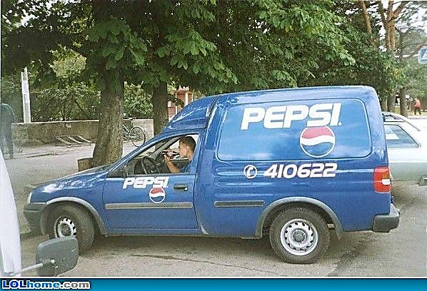
Gå foran som et godt eksempel!

